Slide 1



Slide 2
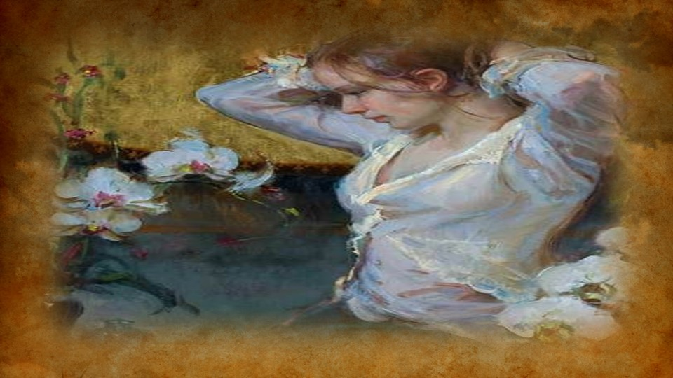

Slide 3

Meu Antigo Amor
Ary Franco
“O Poeta Descalço”

Slide 4
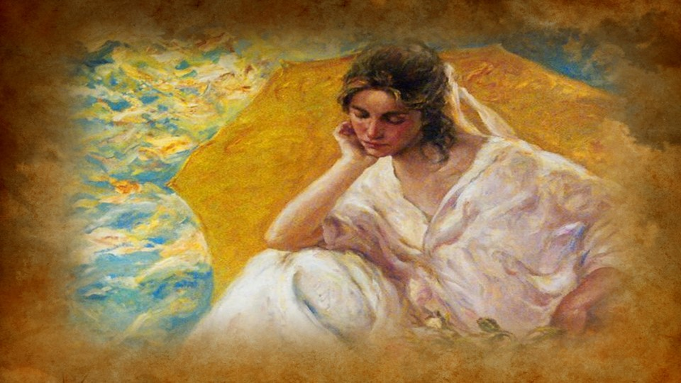

Slide 5

Amar era querer incondicionalmente.
Sofrendo ou contente era indiferente.
Tivesse ao meu lado a mulher amada,
Qualquer desdita seria compensada!

Slide 6


Slide 7
Na ausência dela, nada fazia sentido.
Tinha no peito um coração partido,
Chorava pela falta da outra metade,
Triste seria para toda a eternidade!

Slide 8
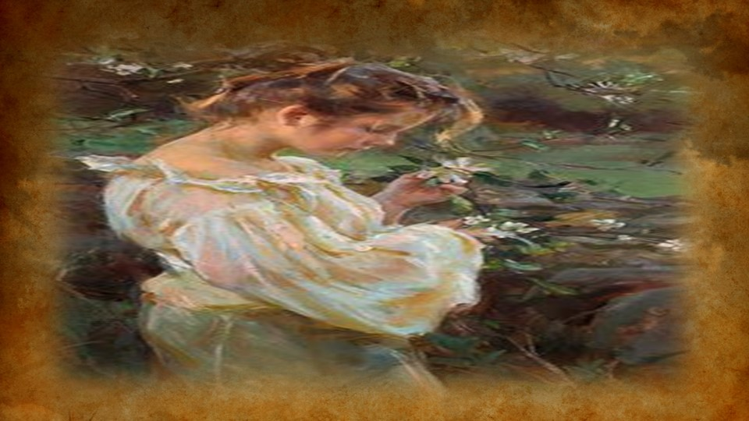

Slide 9
Caminhava pela noite a esmo, solitário.
Meu existir era um verdadeiro calvário.
Como seria bom, se ela pra mim voltasse.
Findariam os pesadelos e a sonhar tornasse.

Slide 10
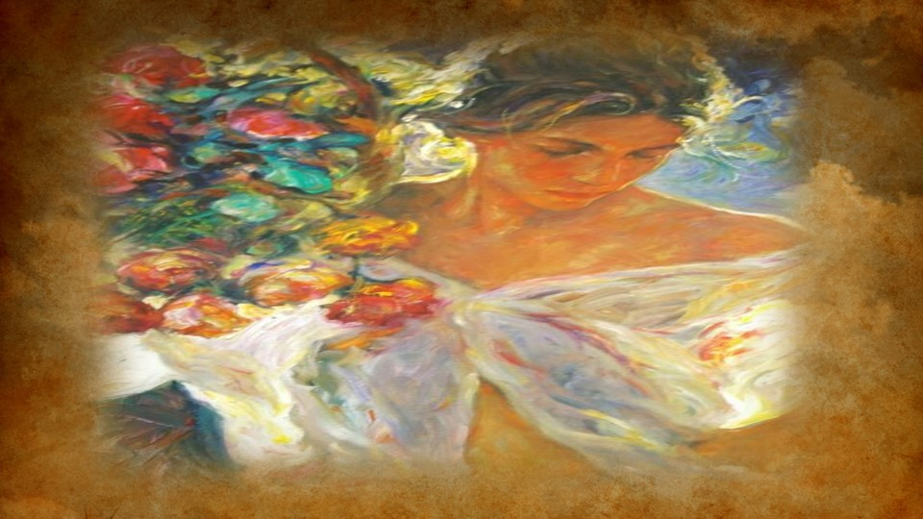

Slide 11
Só ficou a sufocante e sentida saudade.
Mas já não dói tanto, pois na verdade,
Acho que ela em tempo algum me amou.
E voltei a ser feliz porque tudo acabou...!

Slide 12
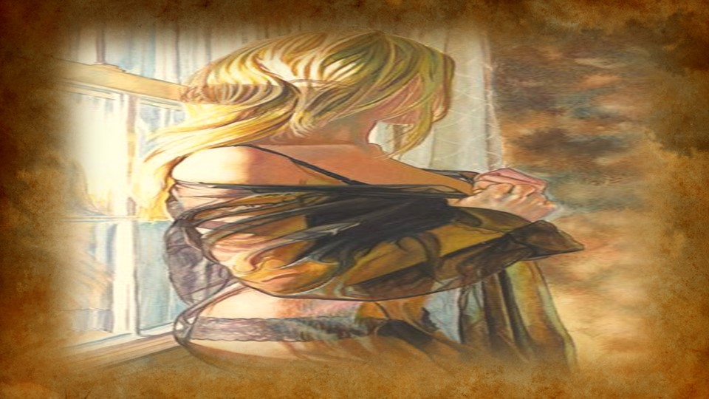

Slide 13

Ary Franco
Cléo Menegatt

Slide 14


Slide 15

Imagens: Internet e Arquivo Pessoal
Texto: Ary Franco (O Poeta Descalço)
Música enviada pelo Poeta: U-2 Pride Instrumental
www.pinterest.com/cleomenegatt/vídeos
Canal no Youtube:
👇
Cleonice Menegatt Goelzer
Criação, Formatação e Edição:
Cléo Menegatt
cmenegatt2016@gmail.com

